Slide 1

FLVCSG indlæg på FAK uddannelseskonference den 04. februar 2025

Slide 2



Karakteristika for Flyvevåbnets befalingsmand
Faglig ekspert
Leder
Fører
Udviklingen?
Hvem skal være den næste?
Notes:
Starter med at informere om hvordan BM i FLV arbejder og deres roller. Dernæst taler jeg om at under deres uddannelser i det vertikale forløb (GSU,OS,MAU) uddannes i ledelse, føring (og lidt styring), samtidigt udvikles de deres fag-faglighed i et horisontalt forløb.
Afslutningsvis informerer jeg om, hvordan vi udvælger den næste BM, hvor vi ser efter:
Solid faglighed: Dette sikrer, at kandidaten kan træffe informerede beslutninger og opretholde høje standarder i deres arbejde.
Ledelsestalent: Kandidaterne skal demonstrere evnen til at lede andre, herunder at motivere, inspirere og guide deres kollegaer og have en reel interesse i at udforske og udvikle deres ledelseskompetencer.
Personlige kompetencer: Såsom integritet, ansvarlighed og evnen til at handle etisk er centrale for at opbygge tillid og troværdighed.
Korpsånd og værdier: Kandidaterne skal afspejle og fremme Flyvevåbnets værdier og korpsånd.
Evne til at gå forrest: Kandidaten skal være villig til at tage føringen og demonstrere den ønskede adfærd.
Alder og erfaring: Mens tjenestealder kan give en indikation af erfaring, bør den ikke være det eneste kriterium. Fokus skal i stedet være på de kompetencer, som kandidaten har opbygget, og kandidatens potentiale for fremtidig udvikling.

Slide 3
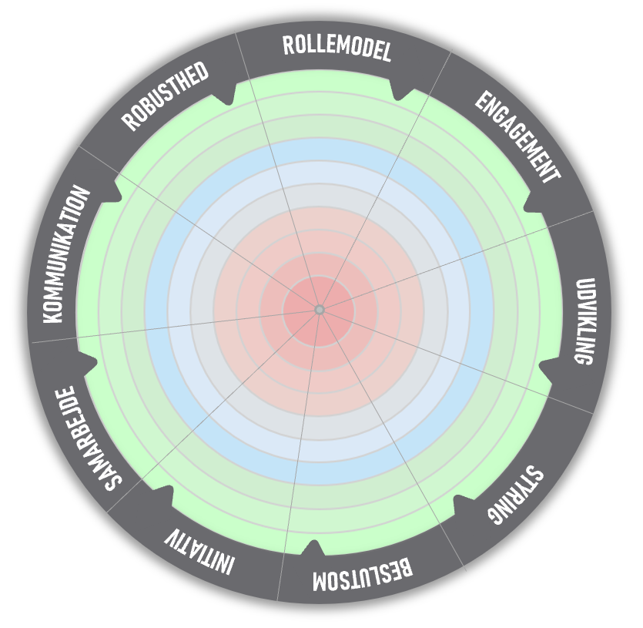
Karakteristika for Flyvevåbnets befalingsmand
Faglig ekspert
Leder
Fører
Vertikalt
BM udvikling
Hvem skal være Flyvevåbnets næste befalingsmand?
Leder
Fører
Horisontalt
Faglig ekspert
Notes:
Starter med at informere om hvordan BM i FLV arbejder og deres roller. Dernæst taler jeg om at under deres uddannelser i det vertikale forløb (GSU,OS,MAU) uddannes i ledelse, føring (og lidt styring), samtidigt udvikles de deres fag-faglighed i et horisontalt forløb.
Afslutningsvis informerer jeg om, hvordan vi udvælger den næste BM, hvor vi ser efter:
Solid faglighed: Dette sikrer, at kandidaten kan træffe informerede beslutninger og opretholde høje standarder i deres arbejde.
Ledelsestalent: Kandidaterne skal demonstrere evnen til at lede andre, herunder at motivere, inspirere og guide deres kollegaer og have en reel interesse i at udforske og udvikle deres ledelseskompetencer.
Personlige kompetencer: Såsom integritet, ansvarlighed og evnen til at handle etisk er centrale for at opbygge tillid og troværdighed.
Korpsånd og værdier: Kandidaterne skal afspejle og fremme Flyvevåbnets værdier og korpsånd.
Evne til at gå forrest: Kandidaten skal være villig til at tage føringen og demonstrere den ønskede adfærd.
Alder og erfaring: Mens tjenestealder kan give en indikation af erfaring, bør den ikke være det eneste kriterium. Fokus skal i stedet være på de kompetencer, som kandidaten har opbygget, og kandidatens potentiale for fremtidig udvikling.

Slide 4
Befalingsmandsuddannelse i Flyvevåbnet
Grundlæggende sergentuddannelse ➔ SG
17 uger
Instruktrørvirksomhed, ledelse og føring
Kompetencevandring ➔ OS
Decentral forløb sammensat af mindre moduler og kurser.
Ca. 6 uger
Militær Akademiuddannelse (MAU) ➔ SSG/CSG
Uddannelseskrav SSG: Ledelse af mennesker, Operationer i Flyvevåbnet. Uddannelseskrav CSG: MAU.
Ca. 3-6 år
SG
OS
SSG
CSG
KS START
Ca. 2 år
Ca. 6 år
Ca. 12 år
Ca. 18 år
Notes:
Kort gennemgang af befalingsmandens rejse gennem FAK uddannelser, samt vores decentrale forløb til OS

Slide 5
Spørgsmål

